Slide 1
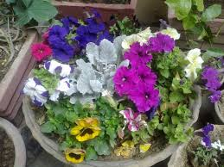
স্বা
গ
ত
ম

Slide 2
শিক্ষক পরিচিতি
মোঃ রইসুজ্জামান।
সহকারি শিক্ষক ।
সমসের নগর সঃ প্রাঃ বিদ্যাঃ
উপজেলাঃবোদা
জেলাঃ পঞ্চগড় ।

Slide 3
পাঠ পরিচতি
শ্রেণিঃ দ্বিতীয়
বিষয়ঃ গণিত
জ্যামিতিক আকৃতি
অধ্যায়ঃ
সময়ঃ ৪০ মিনিট

Slide 4
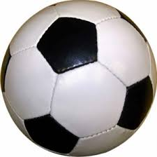
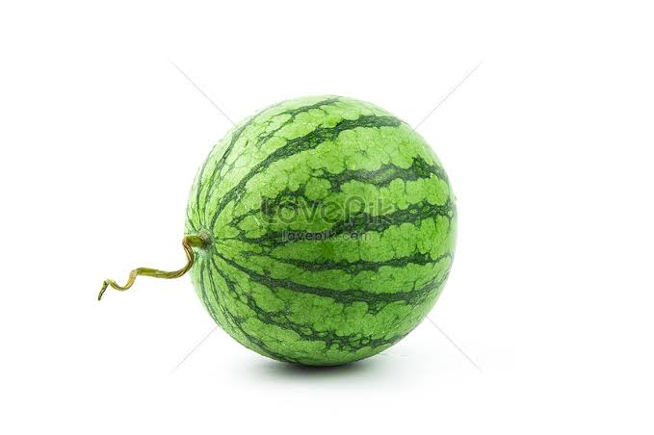
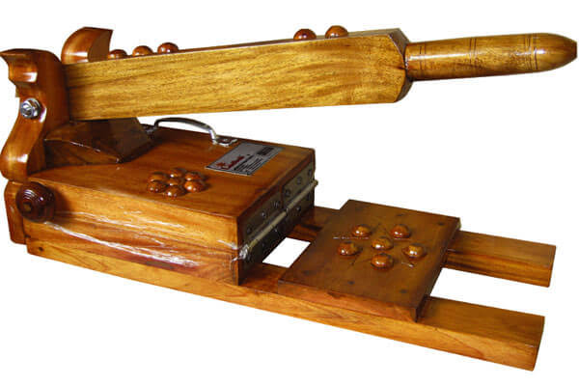

Slide 5
পাঠের শিরোনাম
জ্যামিতিক আকৃতি

Slide 6
শিখনফল
১)গোলক,ঘনক,কোণক,বেলন আকৃতি চিনে বলতে পারবে।
২)আকৃতিগুলো পৃথক করে সাজাতে পারবে।

Slide 7
বাস্তব পর্যায়
শিক্ষার্থীদের সামনে বাস্তব উপকরণ দেখাবো ।
গোলোক
ঘনক
কোণক
বেলন

Slide 8
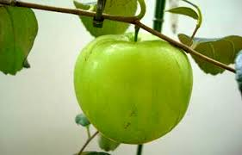
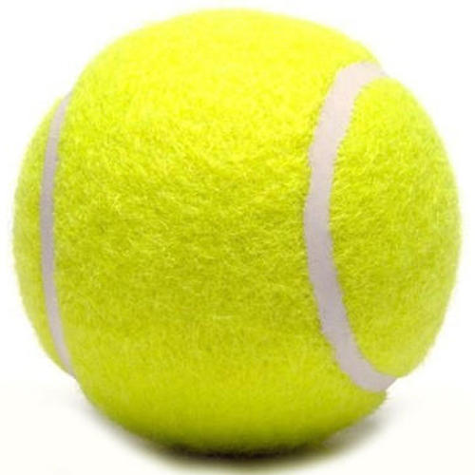
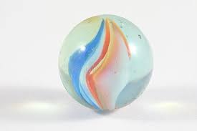
গোলক

Slide 9
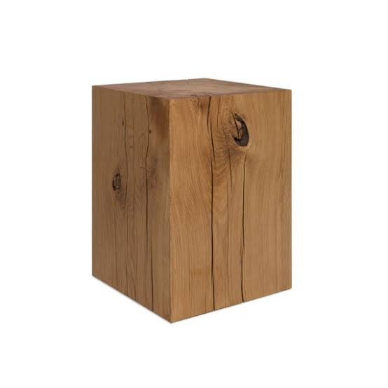
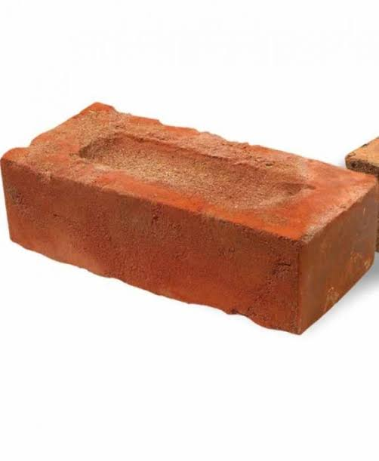
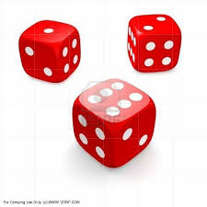
ঘনক

Slide 10
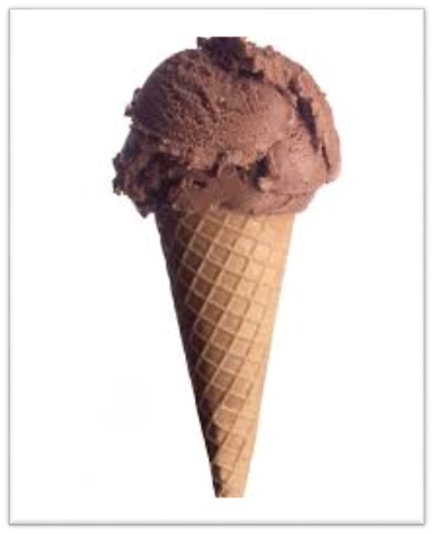
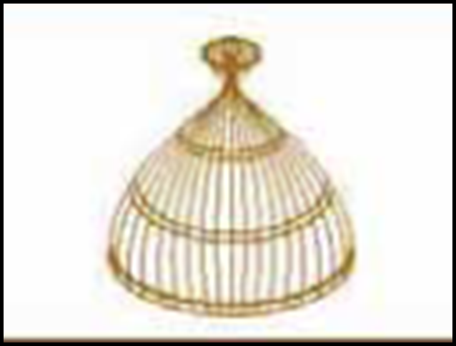
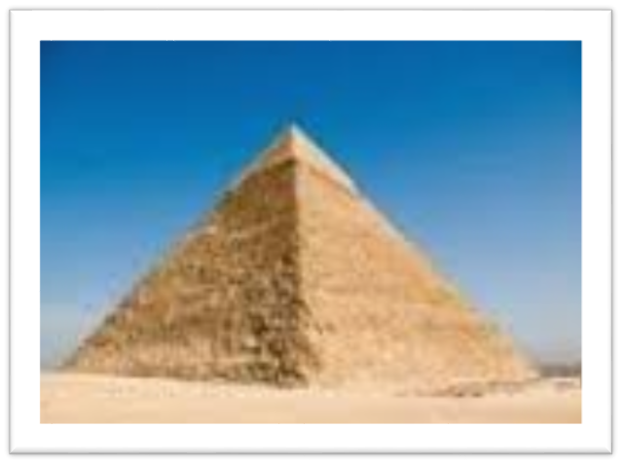
কোণক

Slide 11
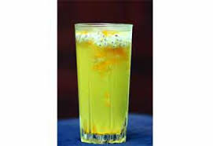
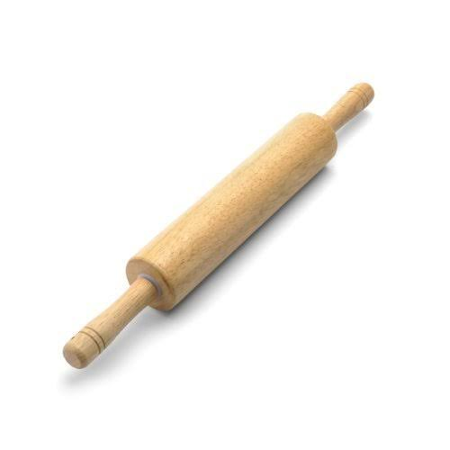
বেলন

Slide 12
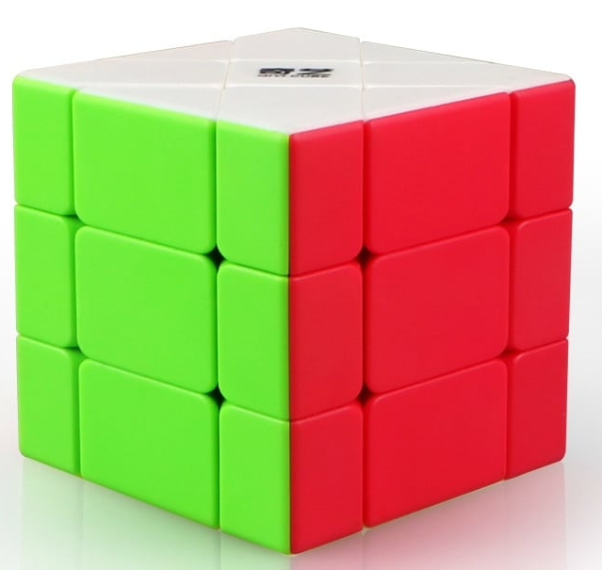
ঘনক
গোলক
বেলন
কোণক

Slide 13
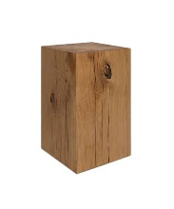
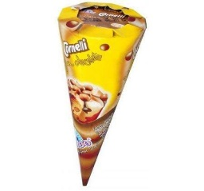
দল ১
আকৃতিগুলো আলাদা কর
বেলন
গোলক
ঘনক
কোণক

Slide 14
দল ২
আকৃতিগুলো খাতায় আকাঁর চেষ্টা করি

Slide 15
মূল্যায়ন
খাতায় দাগ টেনে মিল করি
কোণক
বেলন
ঘনক
গোলক

Slide 16
তোমরা বাড়ি থেকে
গোলক
ঘনক
কোণক
বেলন
একটি করে ছবি আঁকে আনবে।

Slide 17
ধন্যবাদ

